Slide 2
اهمیت بیماری سل از نظر بهداشت عمومی
قابل اجتناب بودن موارد مرگ از سل
ارتباط تنگاتنگ با فقر
تاثیر متقابل HIV و سل
بروز مقاومت دارویی
تاثیر آگاهی و نگرش
جامعه
تاثیر دیابت ، اعتیاد ، ...
تشخیص و درمان سل، حق مسلم هر بیمار مسلول است

Slide 3
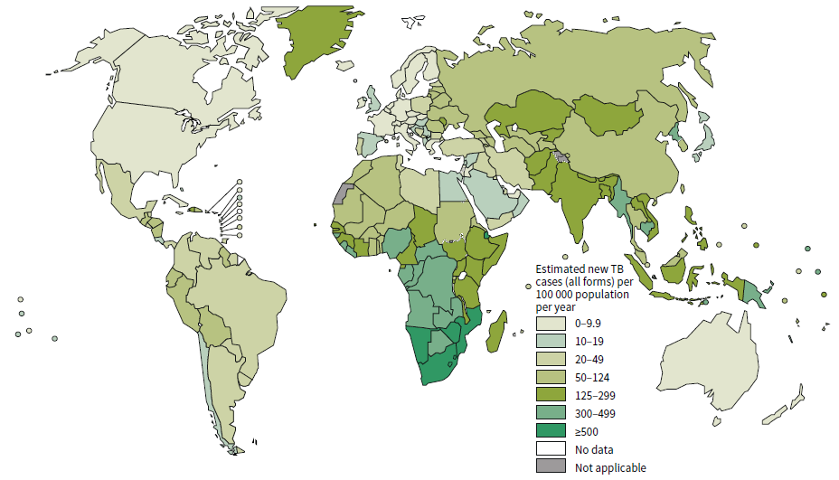
میزان بروز تخمینی سل - 2013
9 میلیون مورد جدید
1.1 میلیون HIV+ (13% موارد)
1.5 میلیون مورد مرگ از سل

Slide 4
بار بیماری سل
 | جهان | منطقه | ایران
میزان شیوع ( /100,000) | 159 | 165 | 32
میزان مرگ و میر ( /100,000) | 16 | 23 | 3/2
میزان بروز ( /100,000) | 126 | 121 | 21

Slide 5
میزان بروز گزارش شده سل – ایران 1393
نوع بیماری |  | بروز گزارش شده
 |  | No. | Rate (/100,000)
کل |  | 10044 | 12.90
سل ریوی | Smear + | 4975 | 6.39
 | Smear - | 1964 | 2.52
سل خارج ریوی |  | 2795 | 3.59

Slide 6
میزان بروز گزارش شده سل کرمانشاه;1393
نوع بیماری |  | بروز گزارش شده
 |  | تعداد | میزان (100000/)
کل موارد سل |  | 230 | 11.6
سل ریوی | اسمیر مثبت | 86 | 4.3
 | اسمیر منفی | 61 | 2.1
سل خارج ریوی |  | 77 | 3.9

Slide 7
مقایسه بروز سل در سالهای93-89 دراستان کرمانشاه

Slide 8
مقایسه تعداد بیمار مشکوک بررسی شده در سالهای93-89 دراستان کرمانشاه

Slide 9
مقایسه نسبت بیماران خلط مثبت به کل موارد سل در سالهای93-89 دراستان کرمانشاه

Slide 10
مقایسه تعداد کل بیماران مسلول (جدید ودرمان مجدد) درسالهای 93-89 در استان کرمانشاه

Slide 11
مقایسه میزان موفقیت درمان در سالهای 93-89دراستان کرمانشاه

